Slide 1


El Parque Nacional Sajama está ubicado en el Departamento de Oruro y fronteriza con el Parque Nacional Lauca de Chile. Su mayor atractivo son los espectaculares paisajes montañosos con los glaciares del volcán Sajama, los volcanes gemelos Pomerape y Parinacota y el sinnúmero de lagunas y pantanos andinos. Con sus 6.542 m.s.n.m., el Volcán Sajama es el pico más alto de Bolivia. Entre otros, el Parque Nacional Sajama protege los bosques de kewiñá que, de hecho, constituyen los bosques más altos del mundo. Asimismo, el Parque le ofrece una gama variada de atractivos: aparte de la flora y fauna andinas, cuenta con particularidades geológicas como aguas termales y géiseres, pero también culturales como, p.ej. las así llamadas “chullpas” (tumbas precolombinas), pinturas rupestres, arquitectura y arte colonial
El Parque Nacional Sajama, uno de los destinos turísticos más importantes de Bolivia, se encuentra ubicado en plena Cordillera Occidental de los Andes y es el primer Área Protegida del país. Está situado en la provincia Sajama y es el espacio dedicado a la conservación de los ecosistemas altoandinos.
En el conjunto, como atractivo natural se destaca el Nevado Sajama, volcán inactivo, cuya altitud es de 6542 m.s.n.m., el cual se constituye en una de las rutas más codiciadas por los andinistas, alrededor del mismo se extienden amplios bosques y praderas en donde se observa fauna silvestre propia de la zona.
También se encuentran los nevados Payachatas (Parinacota con 6032 m.s.n.m.), el bosque de queñuas (árboles que crecen a mayor altitud en el mundo), la Laguna Huayñakota, Maya, la cadena de geisers de Juchusuma Sajama vertientes en ebullición, zona en la que se puede observar la emanación de aguas calientes del subsuelo y las aguas termales a campo abierto que son producto de la actividad volcánica.
Creó: Jeremías
Para: mis pps
Música: La Guaneña

Slide 2
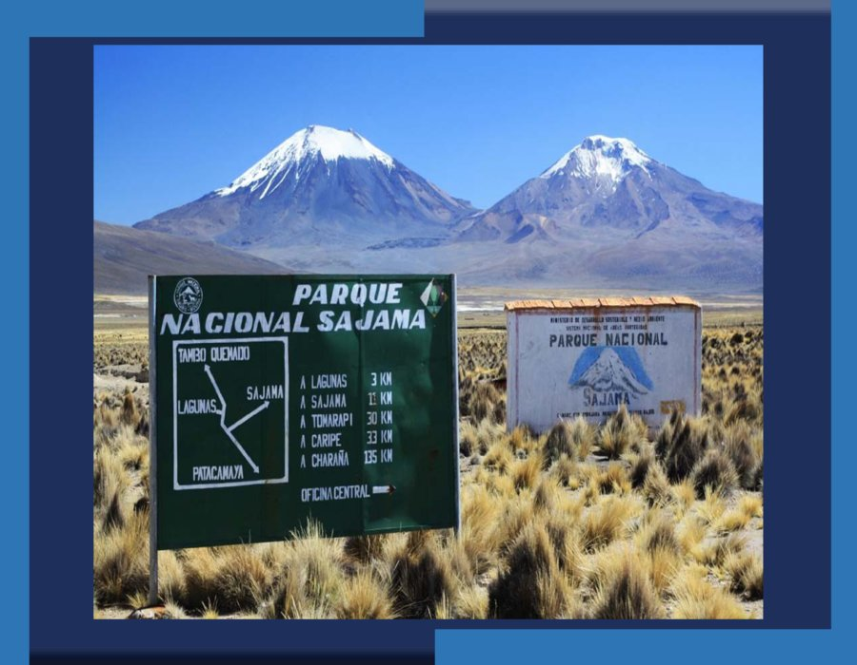

Slide 3
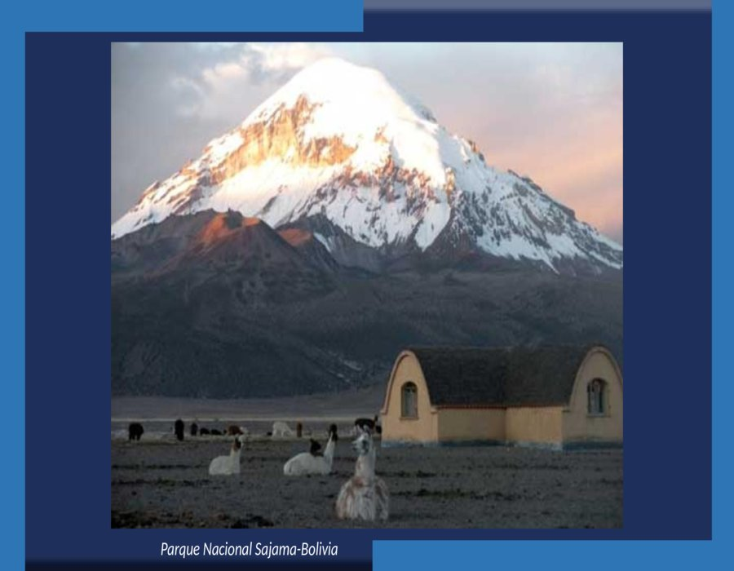

Slide 4
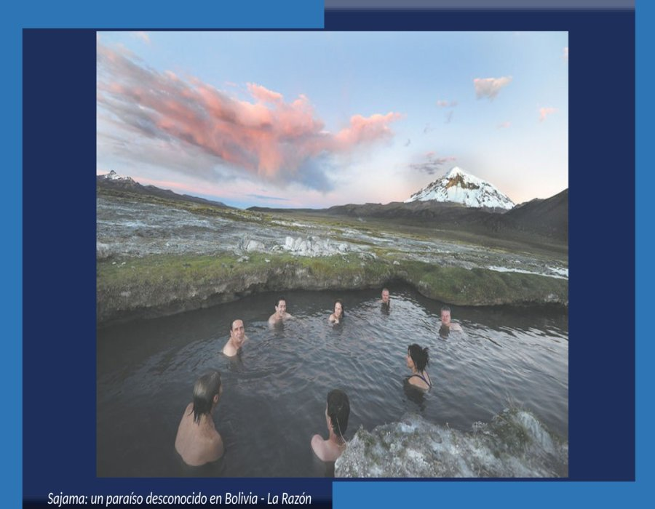

Slide 5
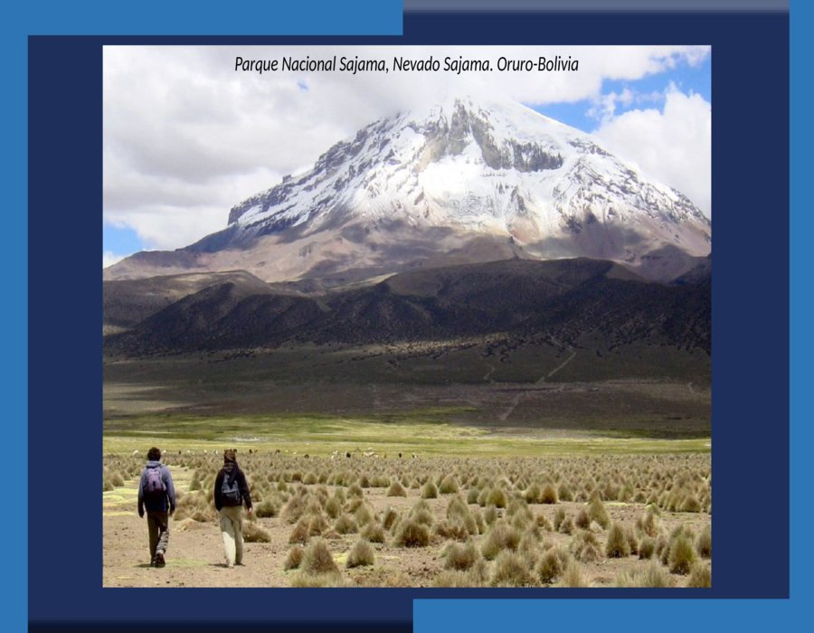

Slide 6
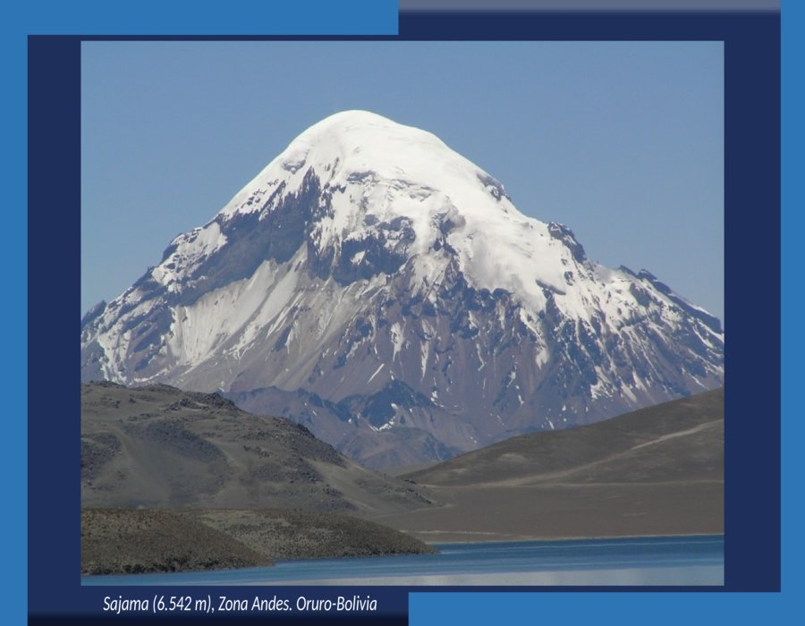

Slide 7
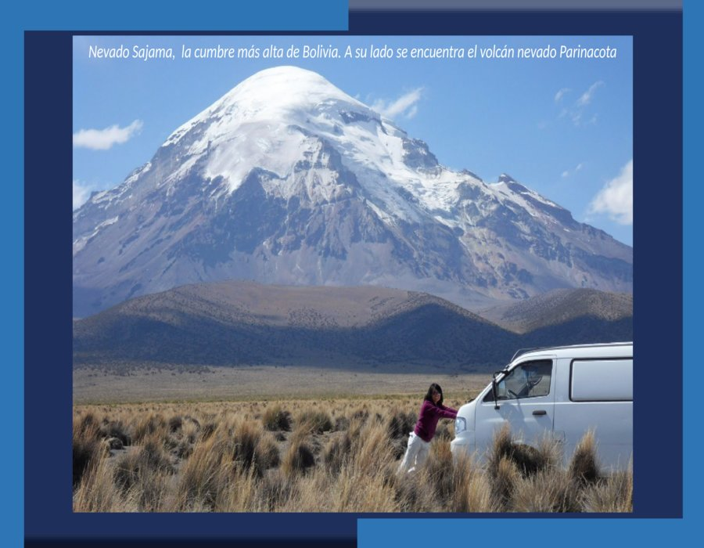

Slide 8
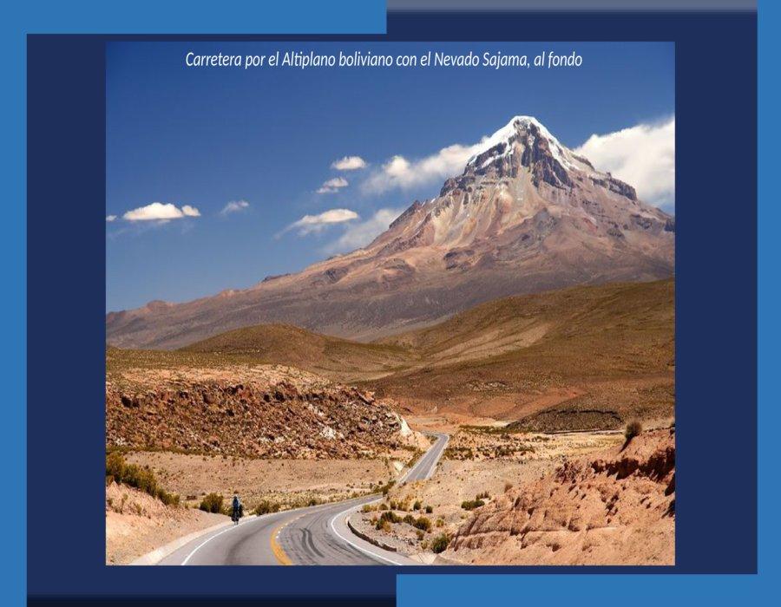

Slide 9
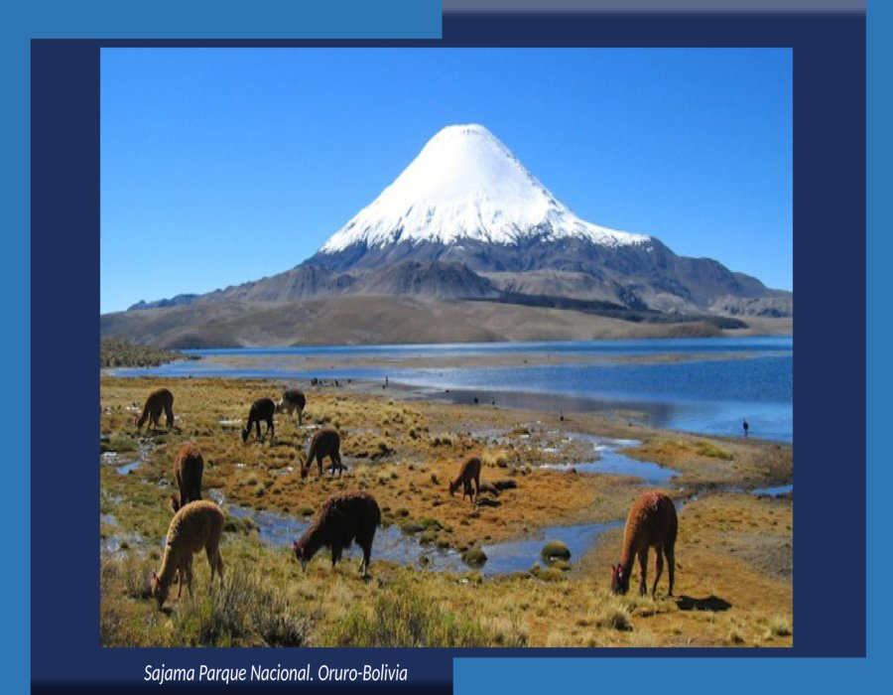

Slide 10
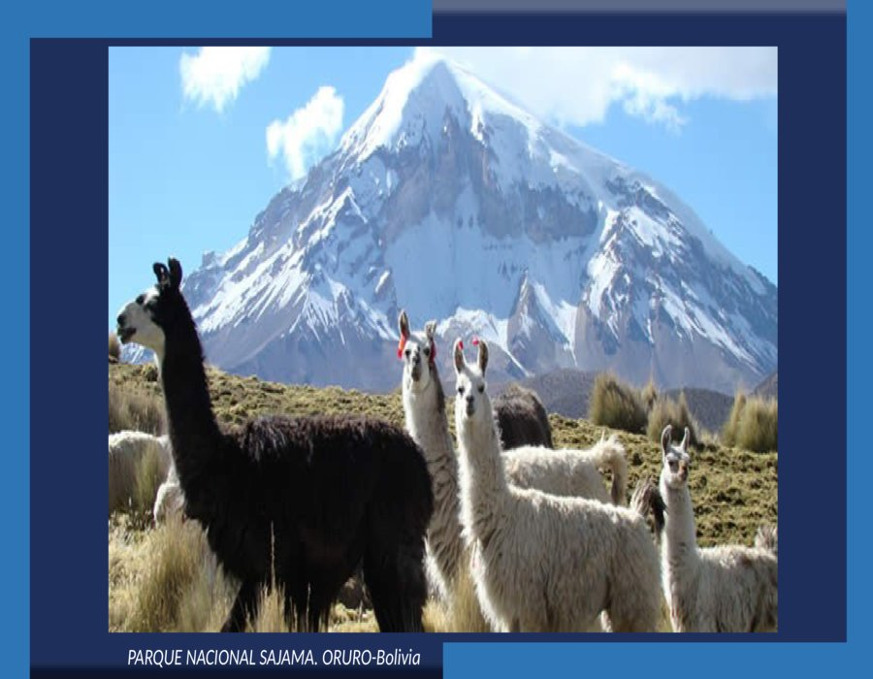

Slide 11
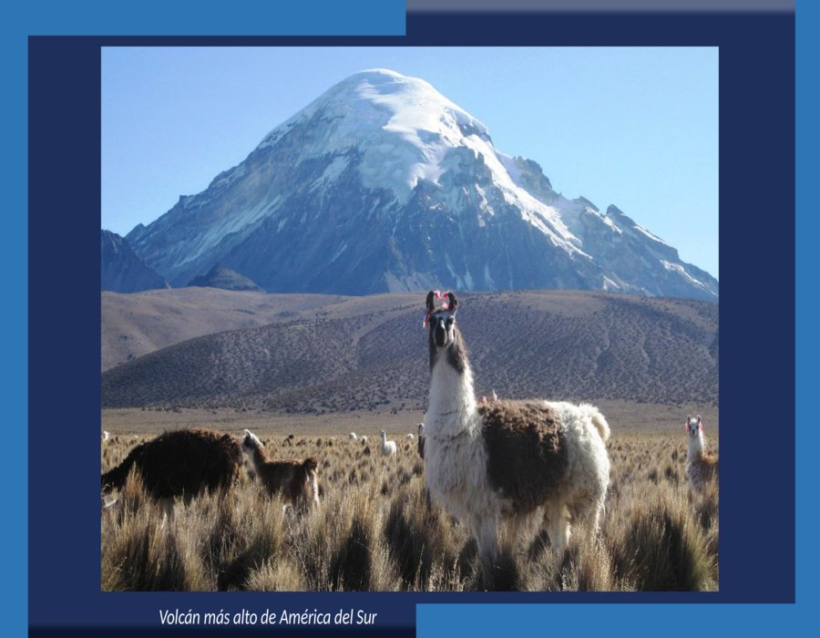

Slide 12
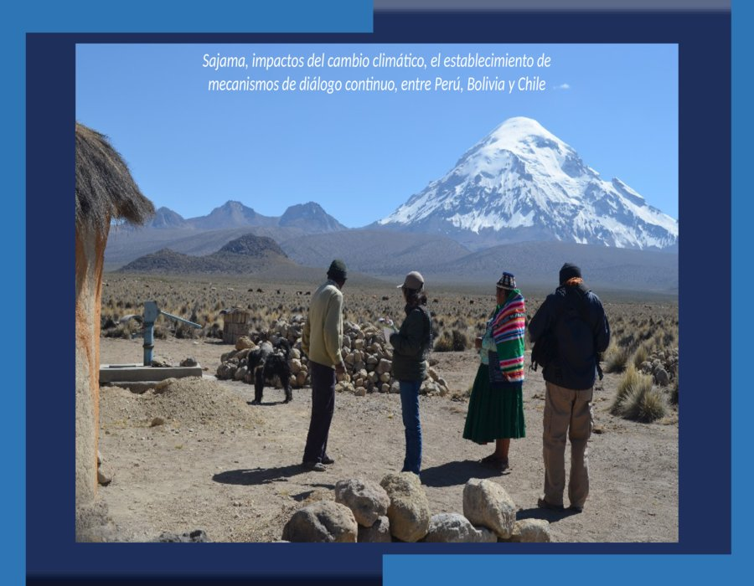

Slide 13
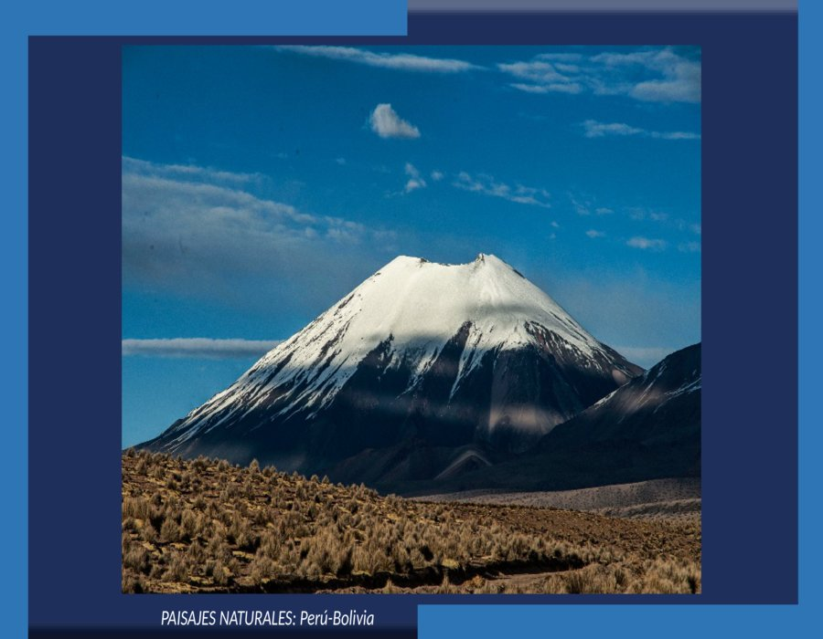

Slide 14
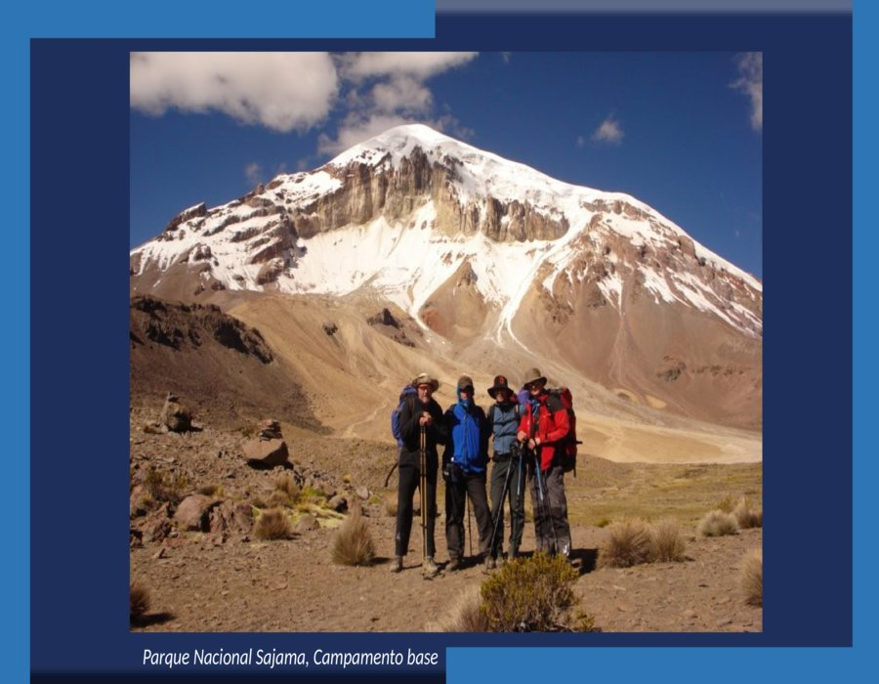

Slide 15
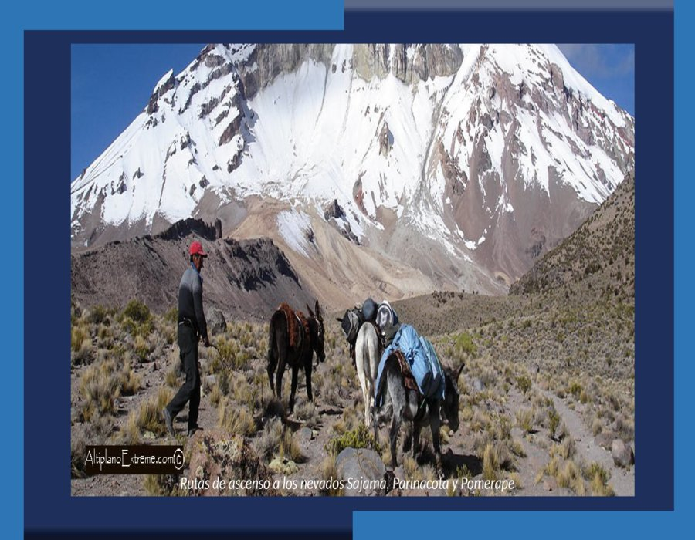

Slide 16
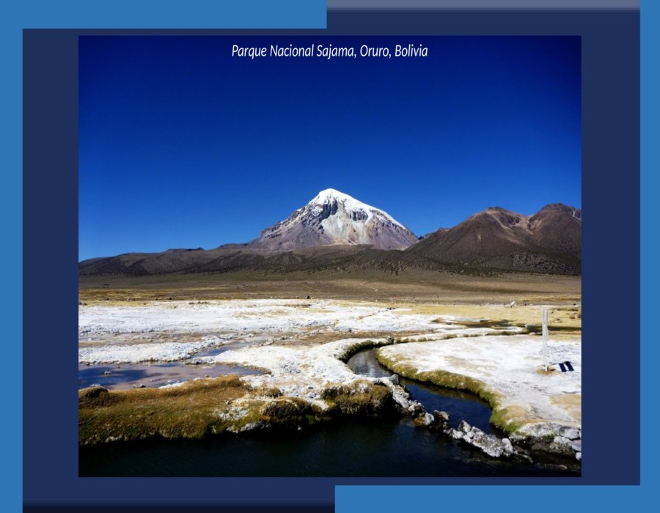

Slide 17
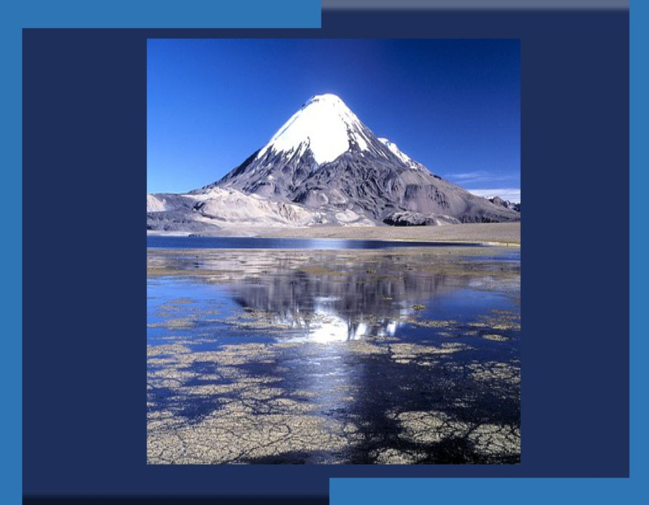

Slide 18
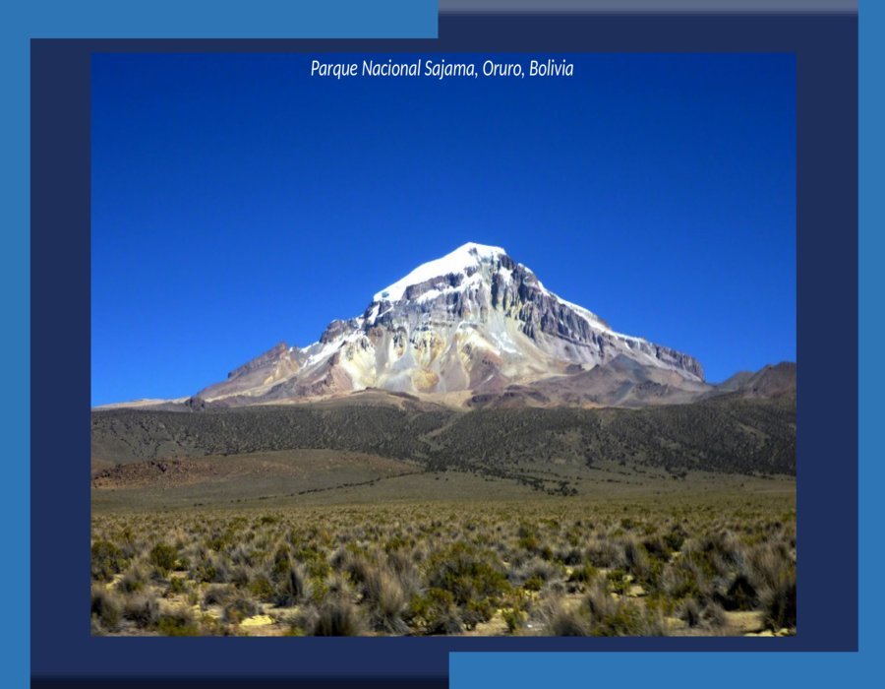

Slide 19
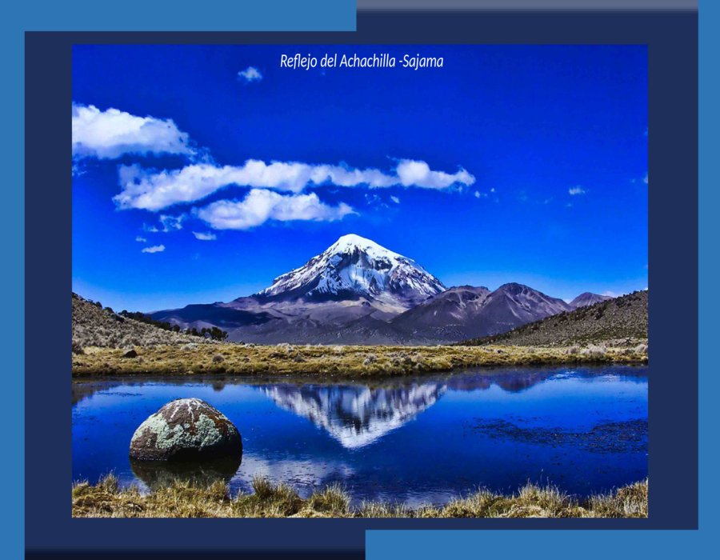

Slide 20
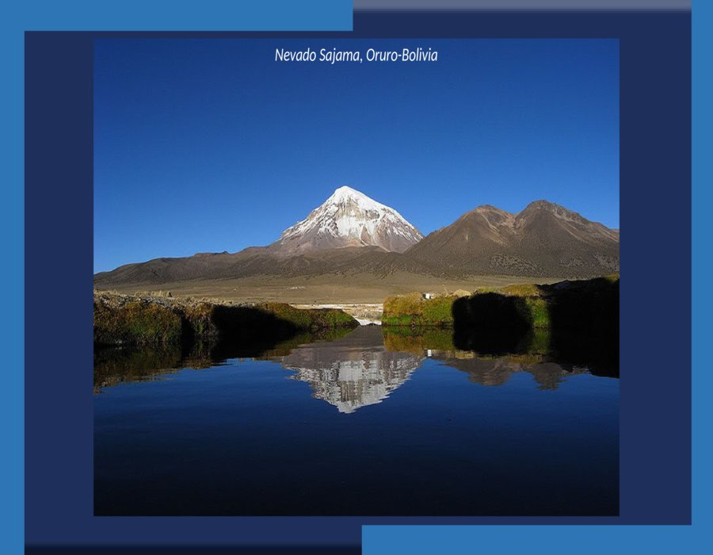

Slide 21
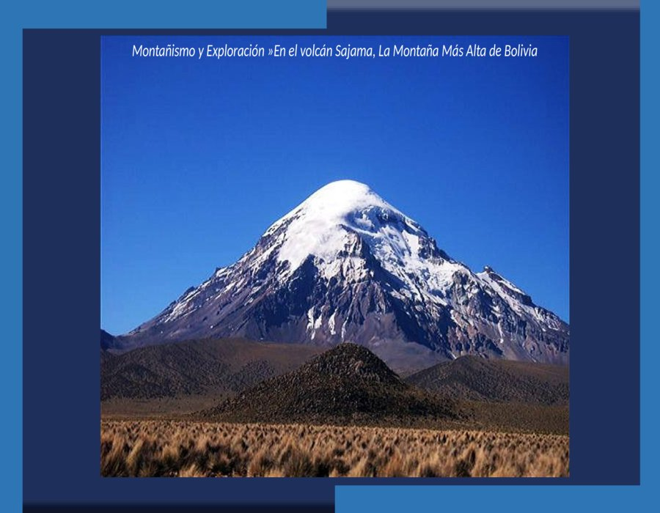

Slide 22
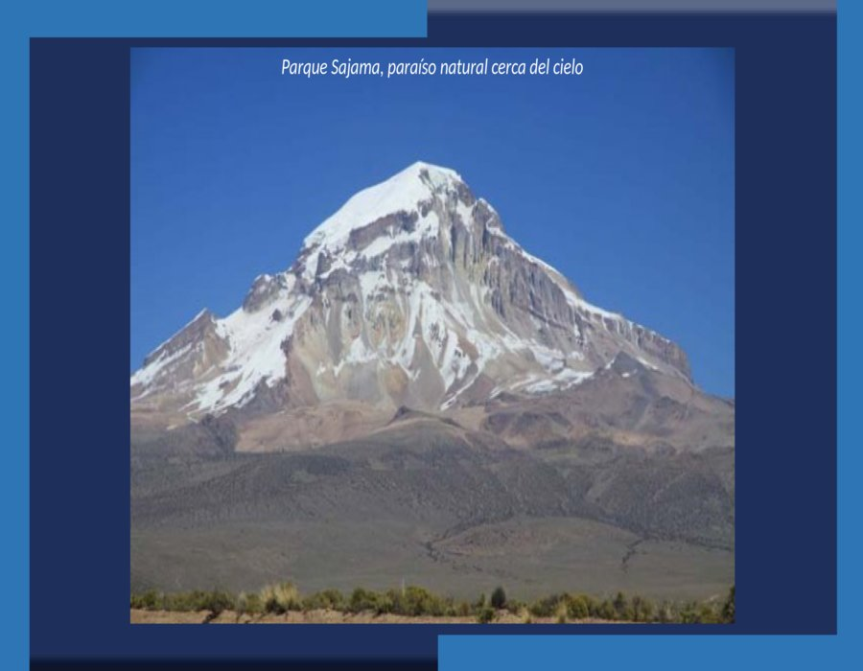

Slide 23
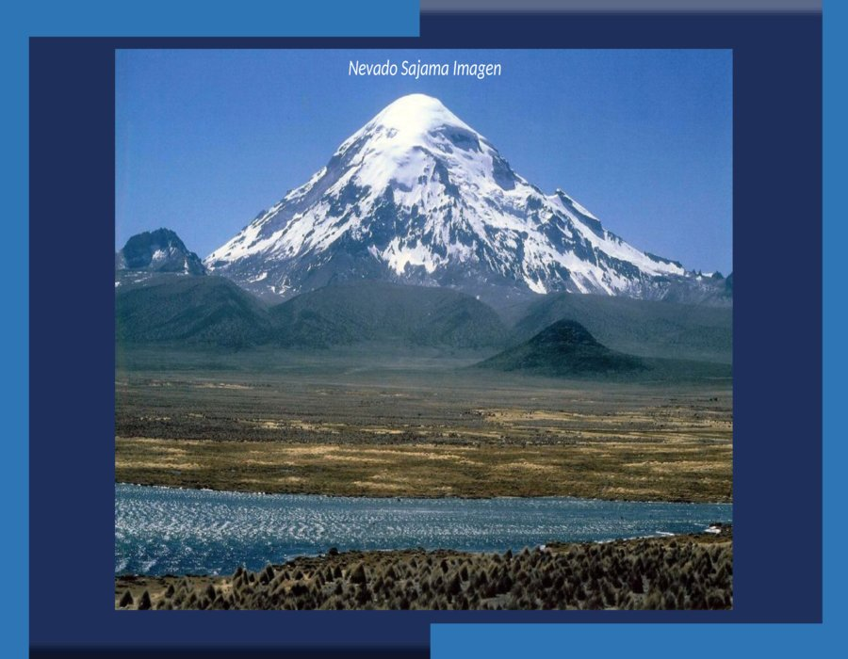

Slide 24
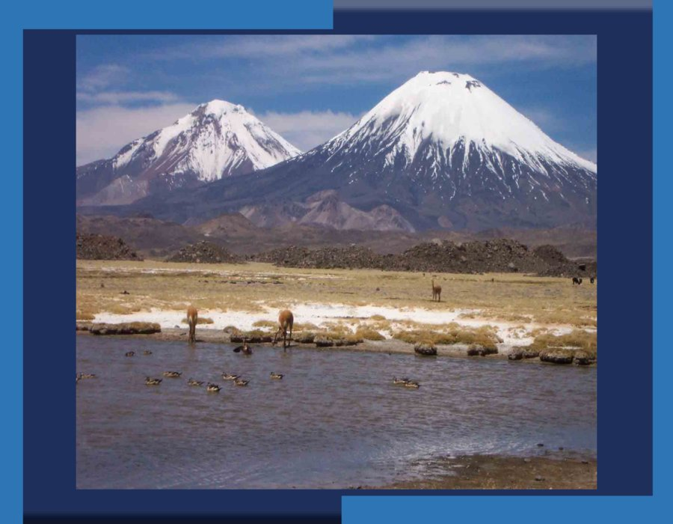

Slide 25
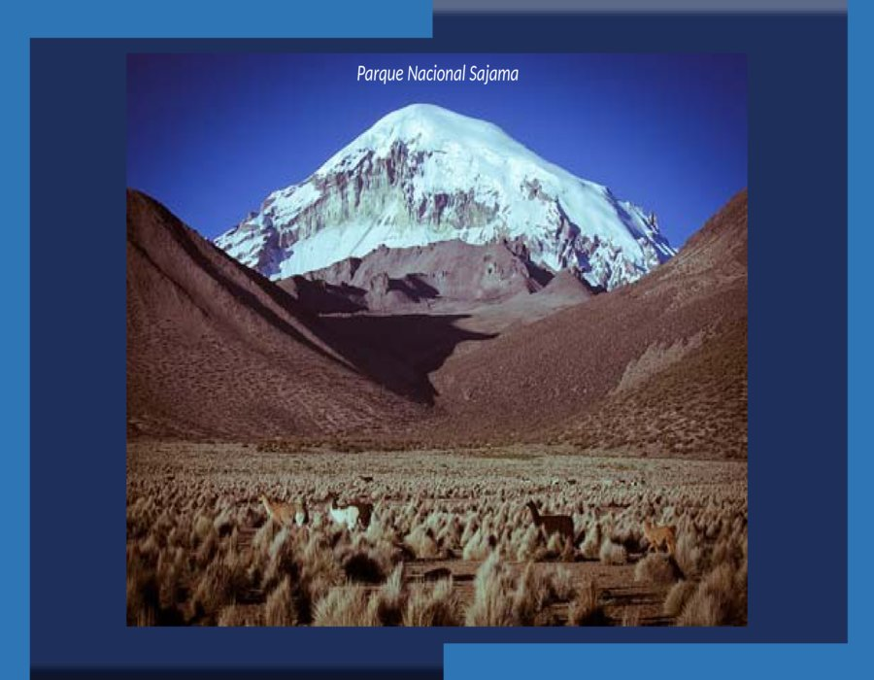

Slide 26
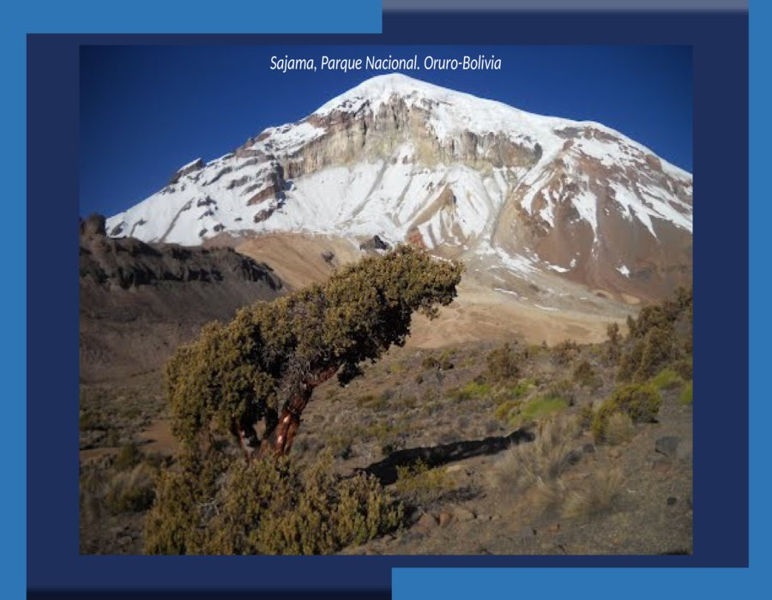

Slide 27
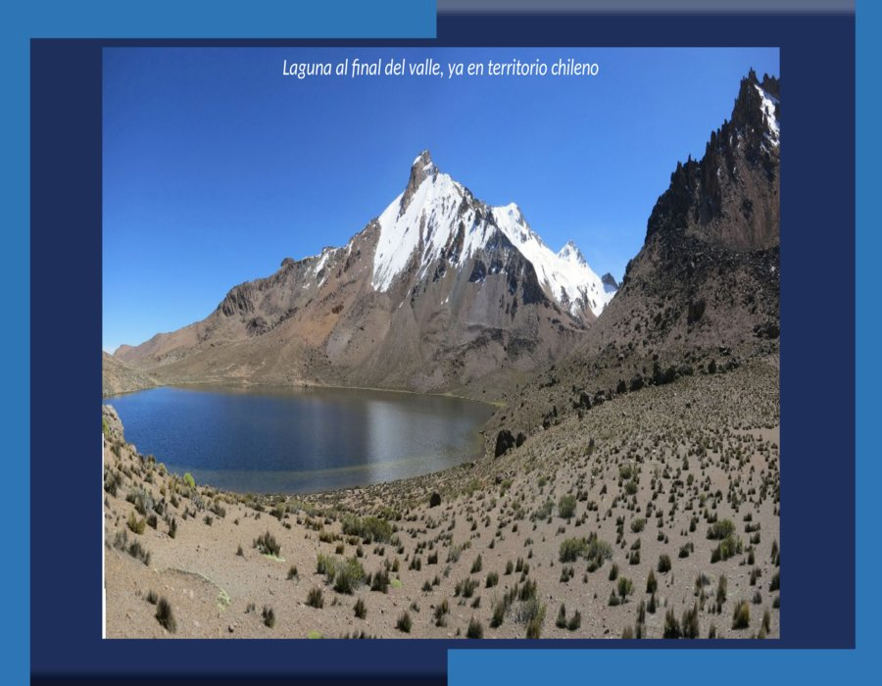

Slide 28
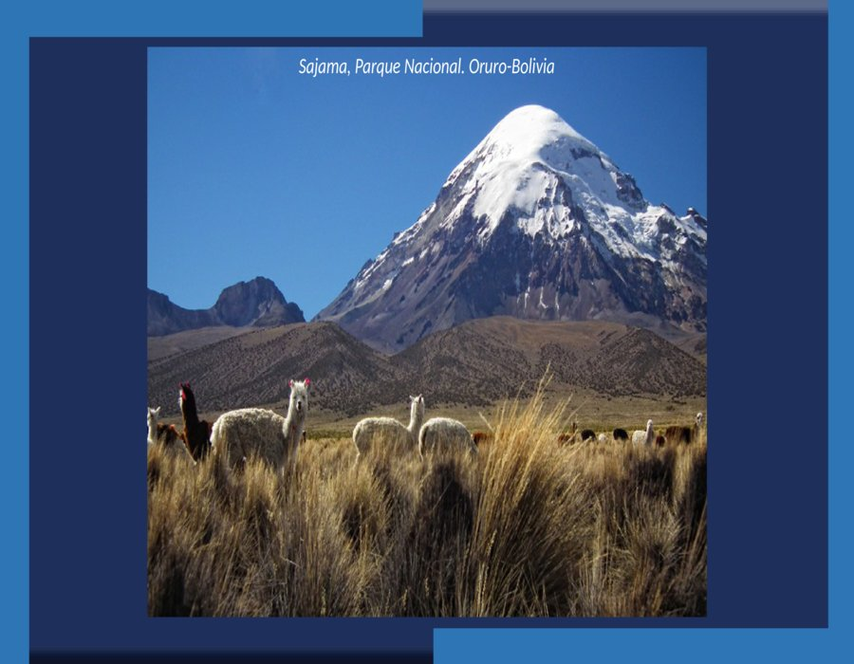

Slide 29
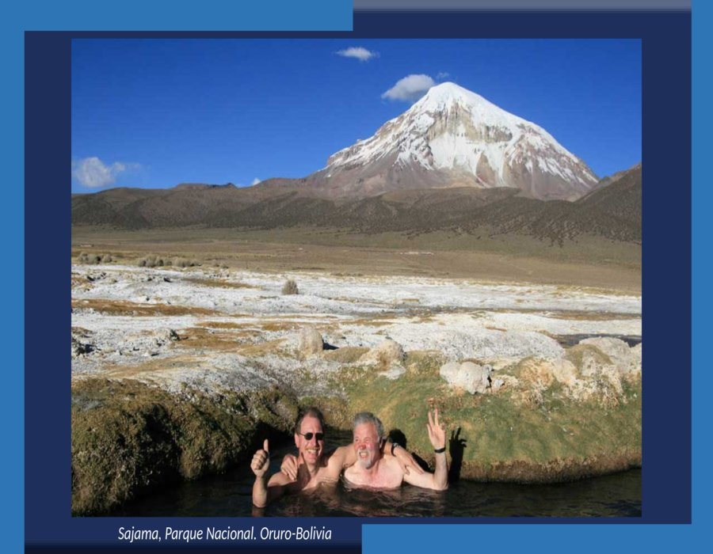

Slide 30
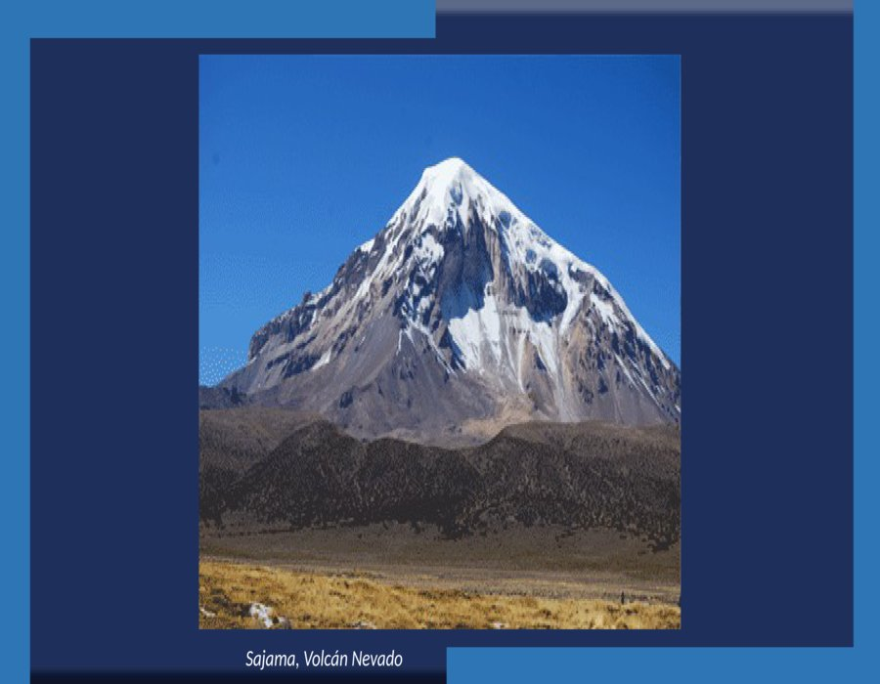

Slide 31
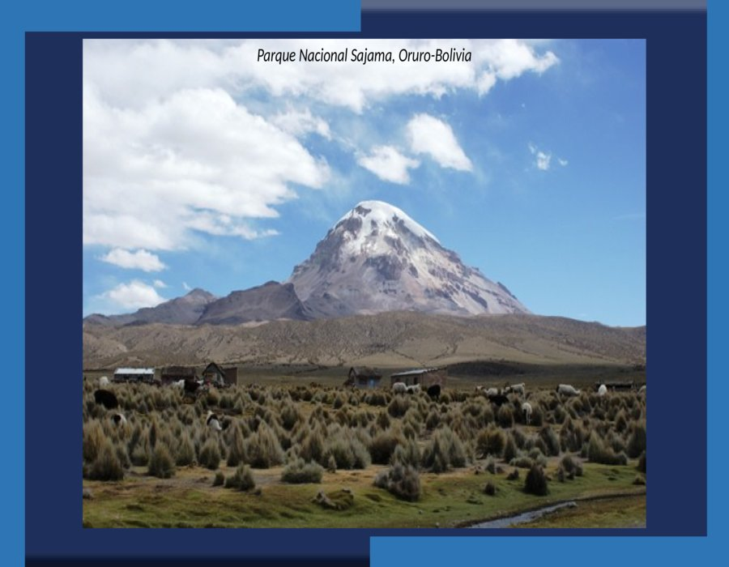

Slide 32
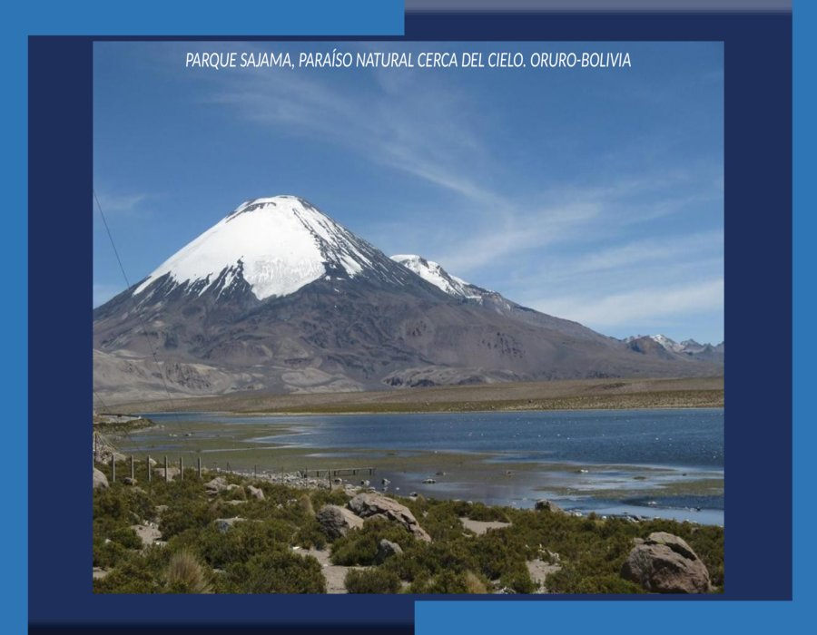

Slide 33
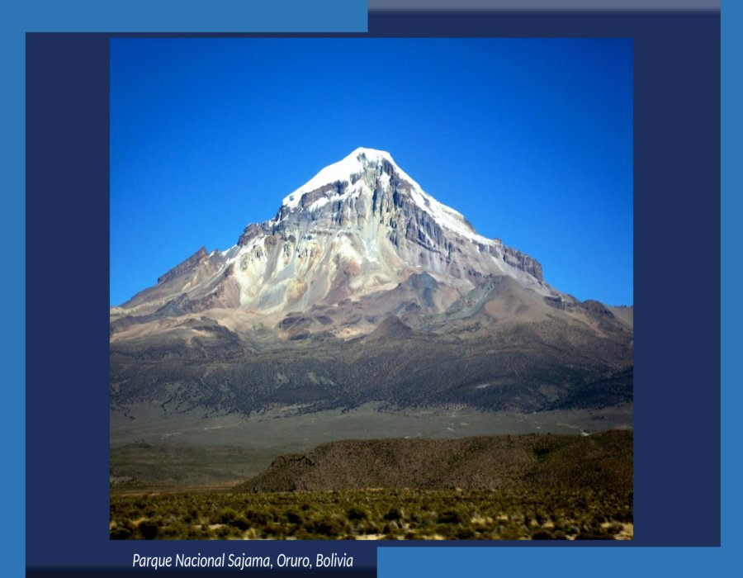

Slide 34
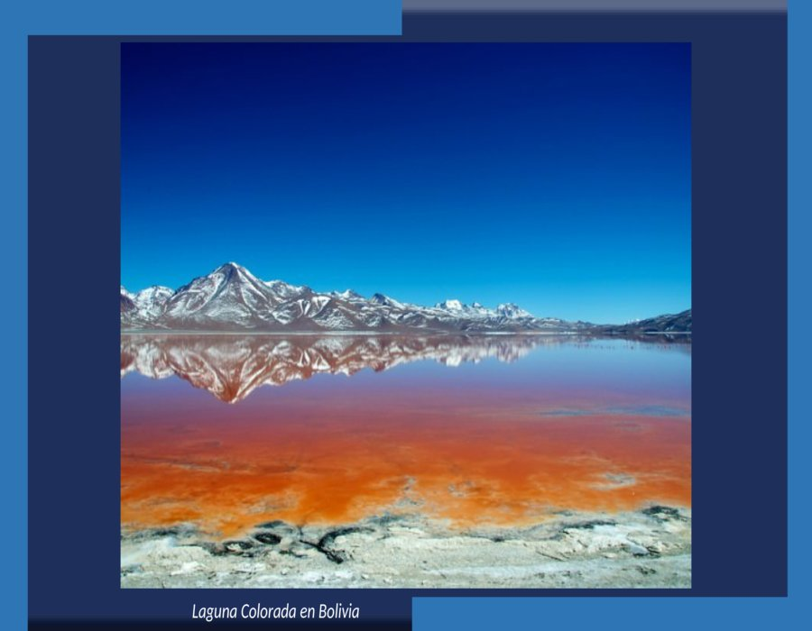

Slide 35
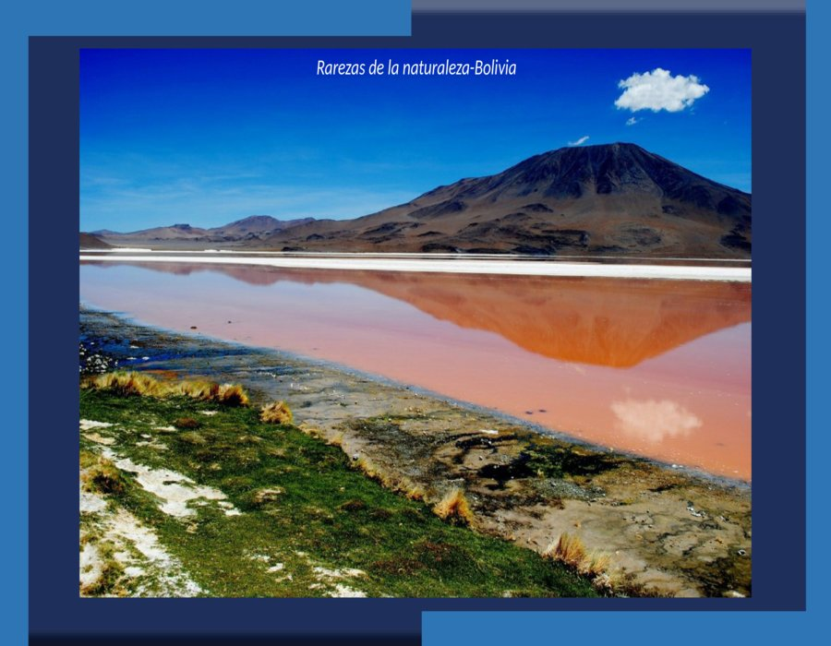

Slide 36
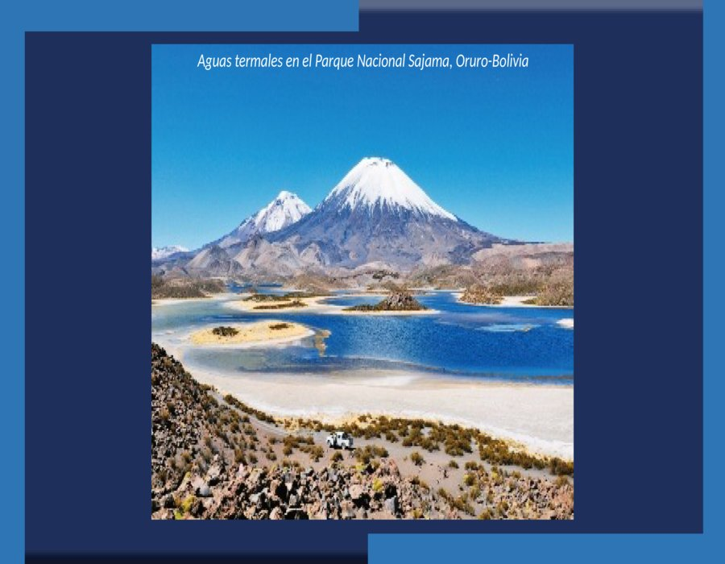

Slide 37
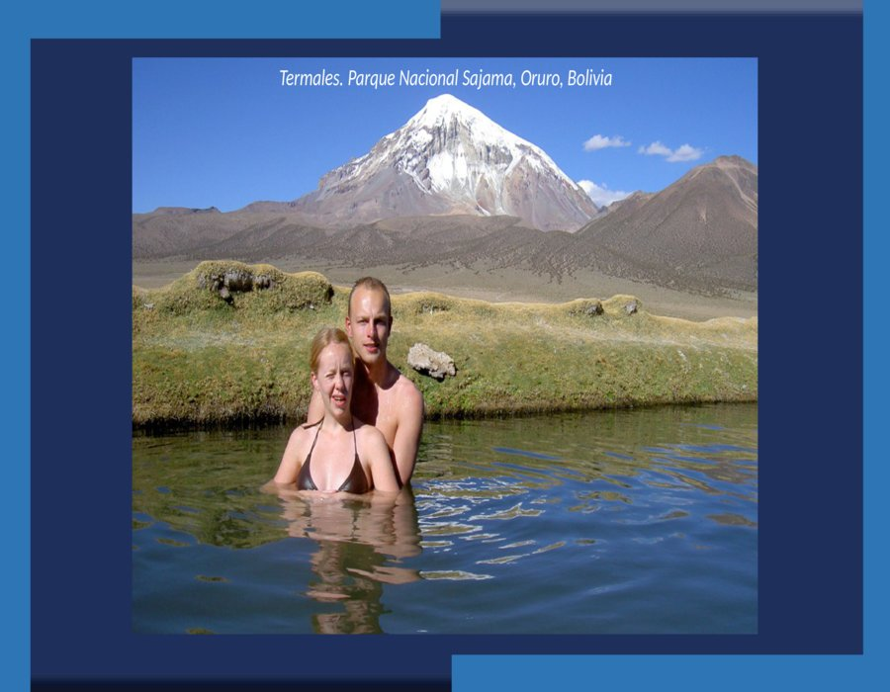

Slide 38
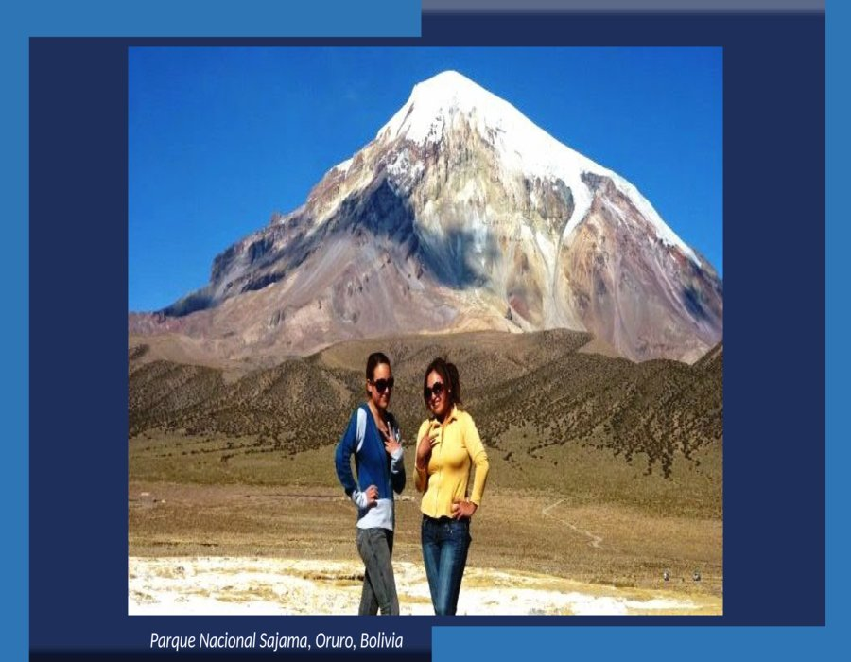

Slide 39
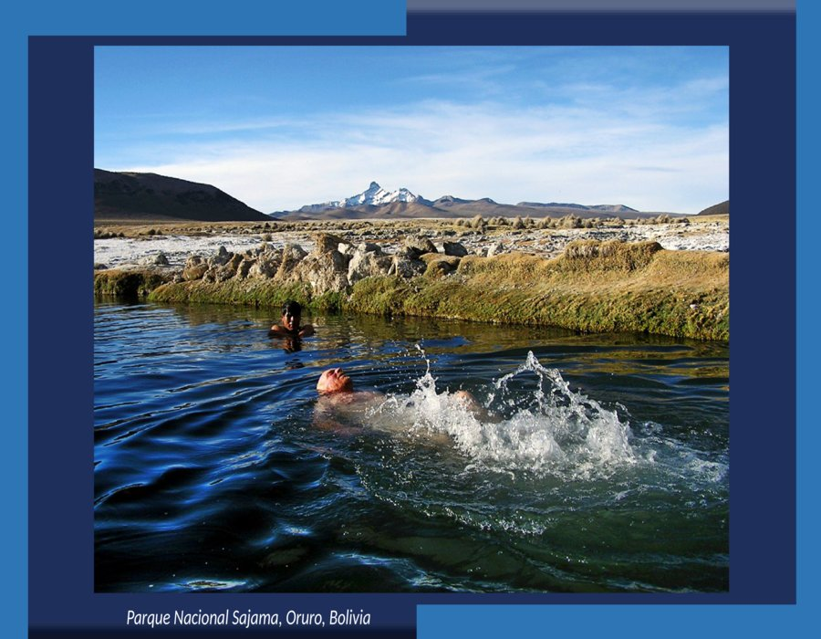

Slide 40
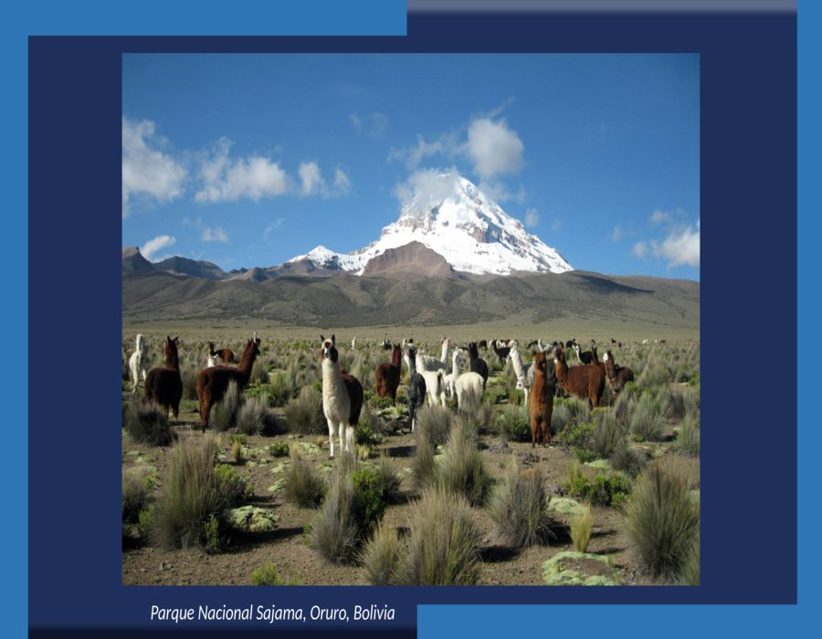

Slide 41
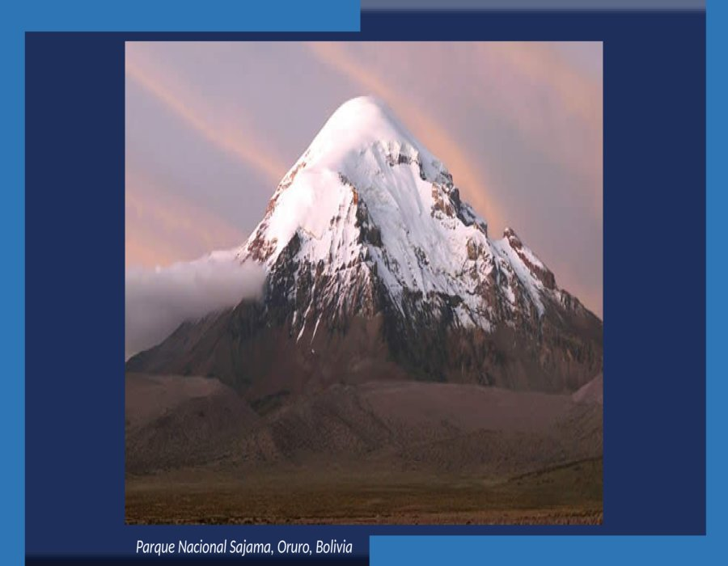

Slide 42
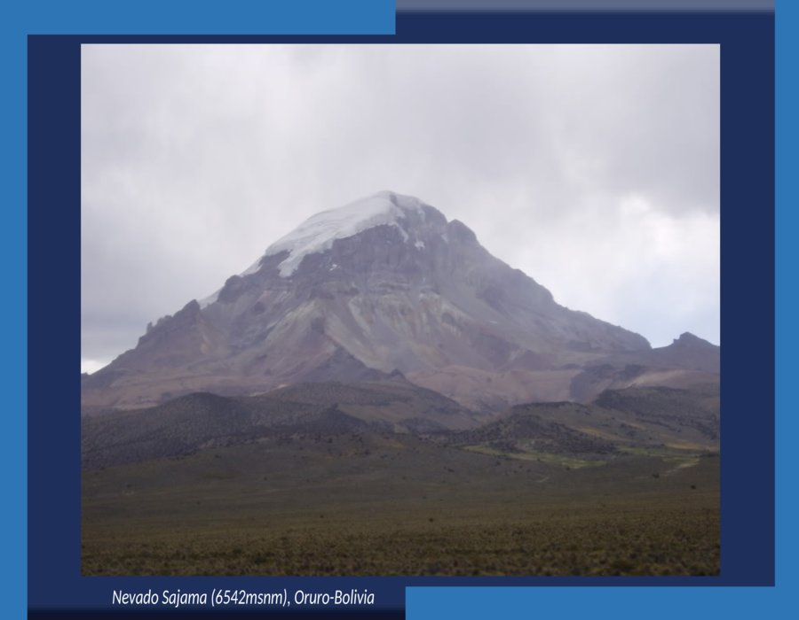

Slide 43
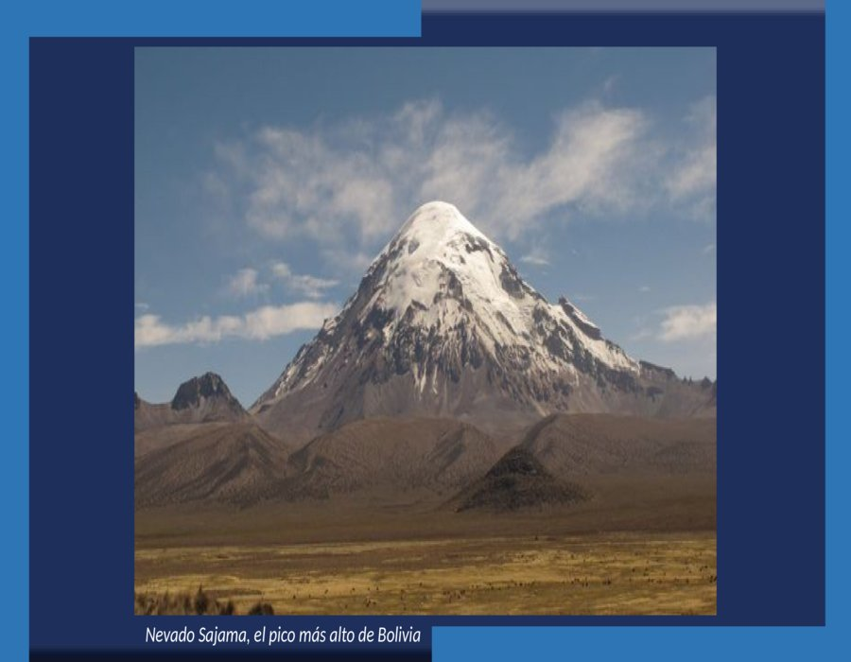

Slide 44
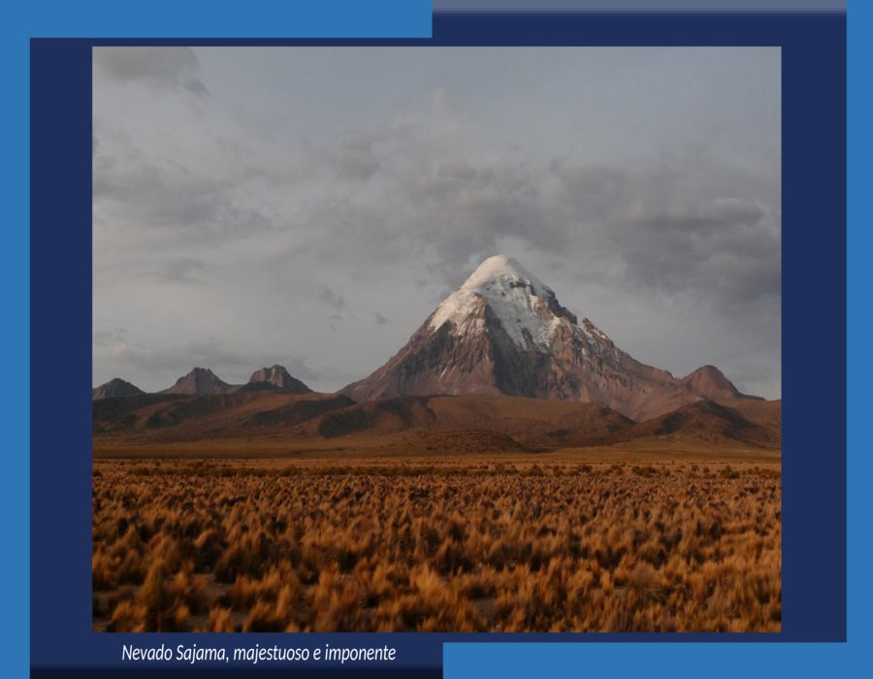

Slide 45
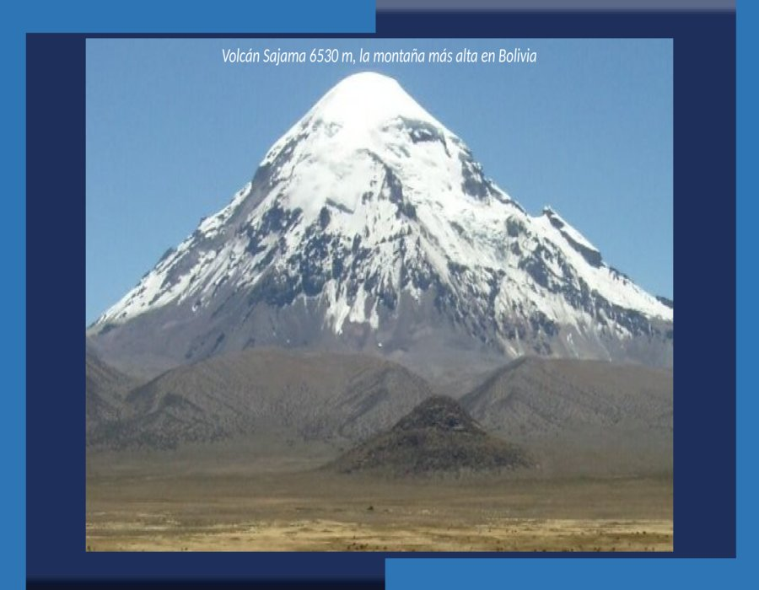

Slide 46
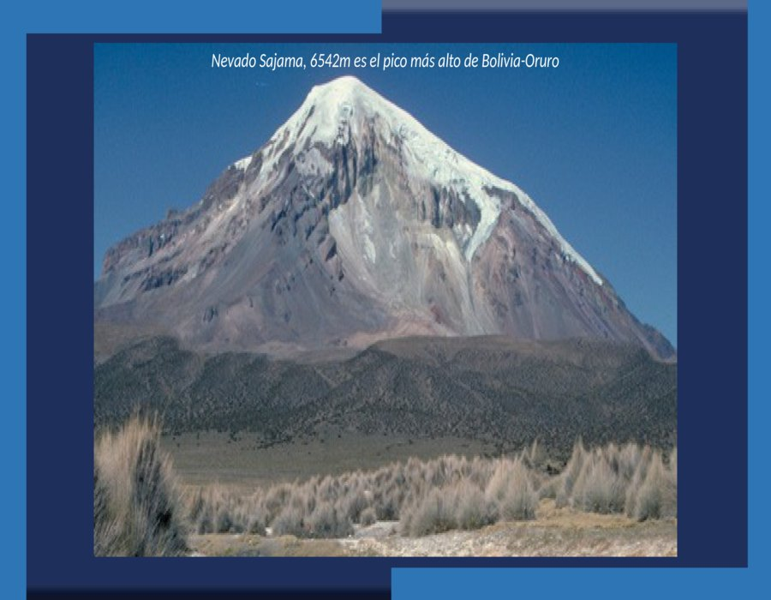

Slide 47
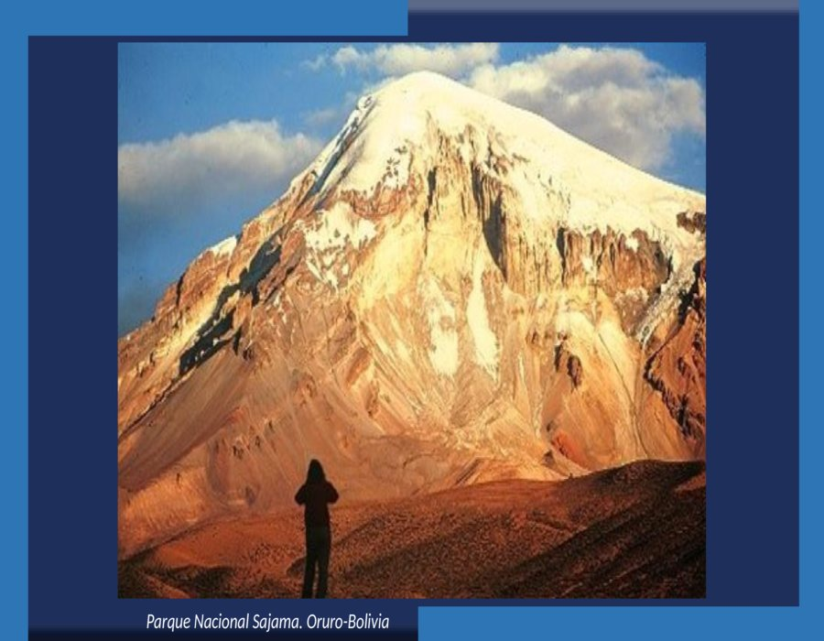

Slide 48
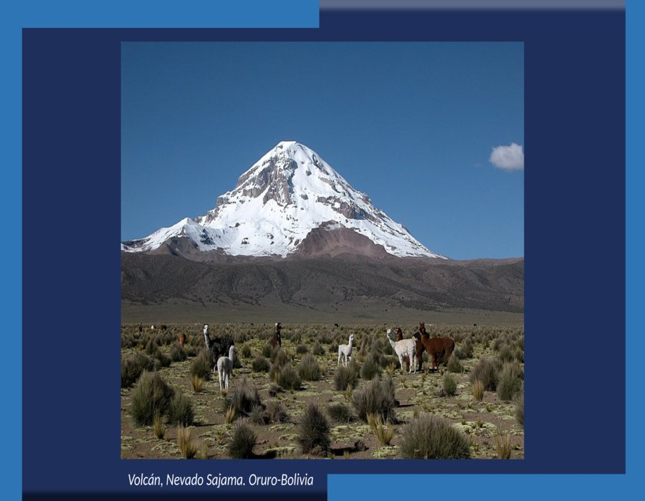

Slide 49
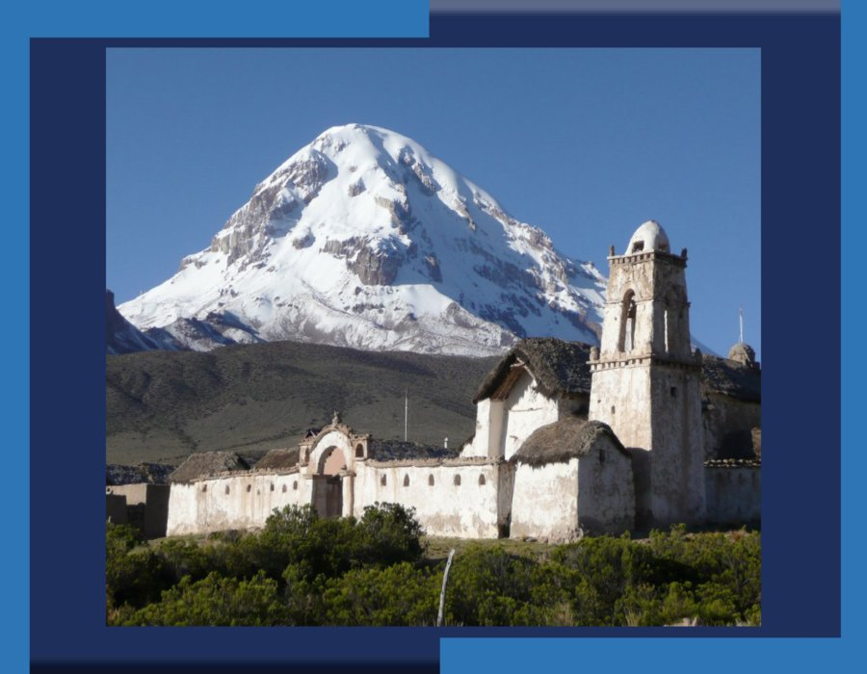

Slide 50
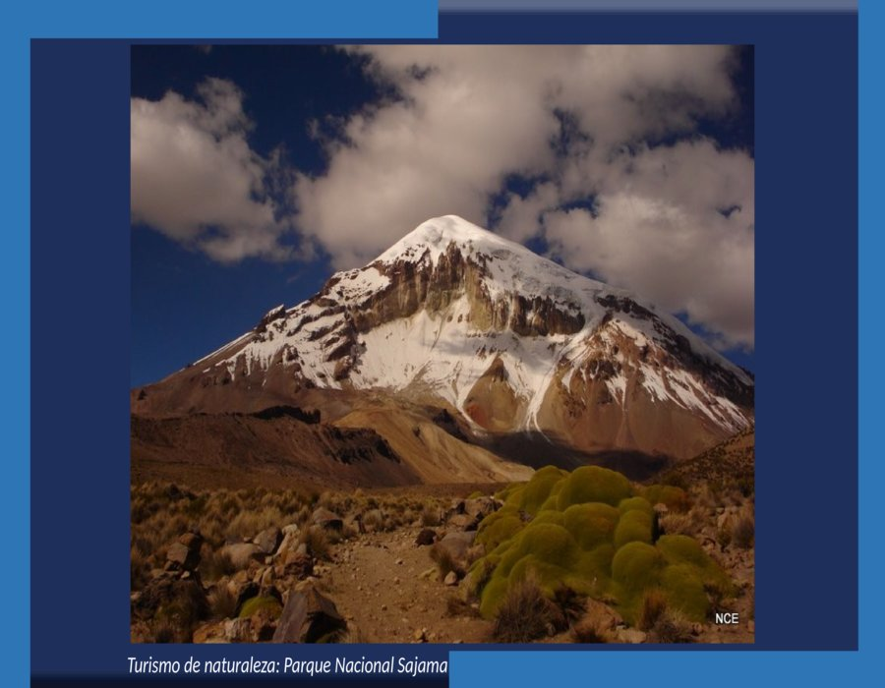


Slide 51
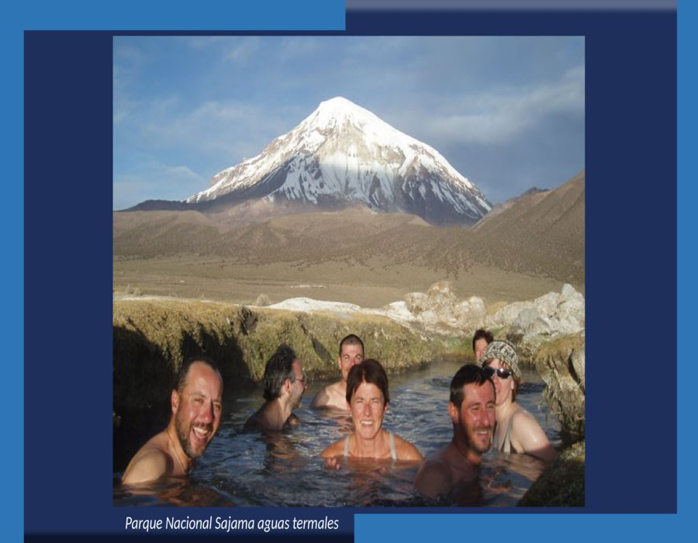

Slide 52


Slide 53


Slide 54


Slide 55


Slide 56


Slide 57


Slide 58


Slide 59


Slide 60


Slide 61


Slide 62


Slide 63


Slide 64


Slide 65


Slide 66


Slide 67


Slide 68


Slide 69


Slide 70


Slide 71


Slide 72


Slide 73


Slide 74


Slide 75


Slide 76


Slide 77


Slide 78


Slide 79


Slide 80







¿Te ha gustado?
Puedes ver más entrando
Aquí
Además puedes recibir powerpoints en tu correo electrónico suscribiéndote aquí:

